Slide 1
VLAIO steunmaatregelen
Participatieforum Flanders Care – 14 december 2018

Slide 2
Innoveren
Baekeland- en innovatiemandaat
Ontwikkelings- en Onderzoeksprojecten
Transformeren
kmo groei-subsidie
Professionaliseren
kmo portefeuille
Notes:
* Professionaliseren: advies inwinnen // netwerken opzetten met erkende dienstverleners
* Transformeren: van rups naar vlinder (onomkeerbaar): SAP implementatie of leasen van machines ipv verkopen van machines
* Innoveren: iets nieuw doen dat risico inhoudt // geen engineering taken

Slide 3
KMO-PORTEFEUILLE
 | OPLEIDING | ADVIES
KO | 40% steun – max 10.000€/jaar
MO | 30% steun – max 15.000€/jaar
zelfstandigen, kmo’s & vrije beroepen​ (geen vzw’s)
geregistreerde dienstverleners​

Slide 4
KMO-GROEISUBSIDIE
Groei
Transformatie
Strategische kennis
Aanpak
Notes:
WAARVOOR?
Bedrijven die in een economisch groeitraject zitten, dat ingegeven wordt door innoveren, internationaliseren, transformatie van het businessmodel.
Verwerven van ontbrekende strategische kennis om dat groeitraject te realiseren.
Het moet hierbij gaan om een kantelmoment: iets wat moeilijk omkeerbaar is. De onderneming gaat iets nieuws doen: een nieuw innovatief product of dienst aanbieden, nieuwe markten aanboren, een shift in het businessmodel, bv van productleverancier naar diensten.
Via aanwerving of via externe consultancy. Beide kunnen gecombineerd worden.
Aanwerving: strategisch profiel die mee weegt op de strategische beslissingen van de kmo. Geen louter operationele of uitvoerende taken!
Externe dienstverlener: geen erkenning nodig; wordt wel geëvalueerd of die de nodige competenties kan inbrengen

Slide 5
KMO-GROEISUBSIDIE
 | Interne versterking: aanwerving | externe versterking: advies
steun | 50% | 50%
max. subsidie | € 25.000 | € 25.000
totale max. subsidie | € 50.000
zelfstandigen, kmo’s & vrije beroepen​ (geen vzw’s)
Minimaal projectbedrag is € 20.000
1malig uitbreidbaar
Notes:
STEUN?
50% tot max. 25.000 euro voor aanwerving en advies. Kunnen gecombineerd worden tot max. 50.000 euro samen.
Minimum projectbedrag: €20.000
Bij aanwerving: steun berekend op bruto jaarsalaris, zonder o.m. vakantiegeld, eindejaarspremie, werkgeversbijdragen, extralegale voordelen zoals maaltijdcheques, groepsverzekering,…
Bij aanwerving: arbeidscontract van onbepaalde duur, moet minstens 6m tewerkgesteld blijven (tussen 6 en 12m: pro rata herberekening van de steun)
Valt onder de-minimis
AANVRAAGPROCEDURE?
Digitaal aanvraagformulier met projectbeschrijving
Voor de start van de aanwerving (contract mag nog niet getekend zijn) / aanvang advies (contract moet wel al getekend zijn)
Mondelinge toelichting met dossierbehandelaars
Aanvang tewerkstelling / advies: ten vroegste 1e van de maand volgend na indiening
UITBETALING?
1e schijf 50% bij start
2e schijf 50% na afronding (eindverslag & stavingsstukken bezorgen)

Slide 6
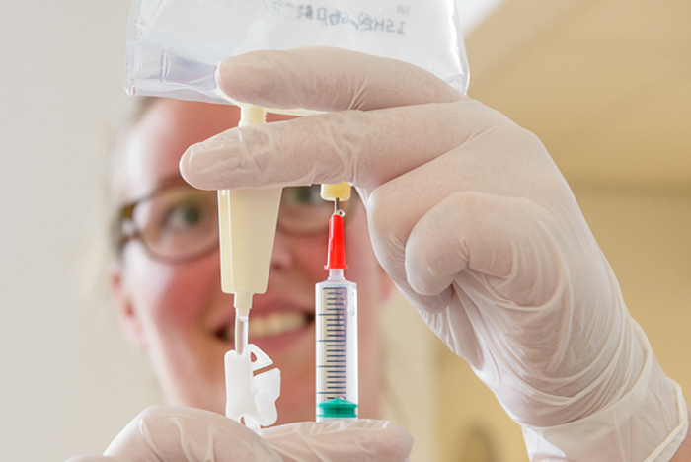
ONTWIKKELING vs. ONDERZOEK
Voor kmo’s & vzw’s / stichtingen
Notes:
Onderzoek naar welke genen gerelateerd zijn aan bepaalde kankers = onderzoeksproject, je hebt nog geen product
Toepassen van die kennis om tot een medicament te komen = ontwikkeling

Slide 7
WANNEER INTERESSANT?
INNOVATIEF
ONDERBOUWDE AANPAK
OMVANG €
VALORISATIE
Extra tewerkstelling / investering in VL
Notes:
Komt wat we in ons bedrijf willen doen, in aanmerking voor subsidies ?
Stel uzelf de volgende vragen, en wees kritisch ☺
Voor vraag 1 en 2 de link leggen naar het bedrijfsvoorbeeld.
Waarom die vragen :
Er is een wettelijk kader waarbinnen VLAIO subsidies voor innovatie mag geven. ‘Subsidieerbare innovatie’ is hierin uitgebreid gedefinieerd om concurrentievervalsing tussen (en binnen) Europese lidstaten te vermijden. In de evaluatiecriteria wordt dit vertaald naar de praktijk.
VLAIO investeert belastinggeld, de maatschappij wil hier return van zien. We delen in het risico dat je als bedrijf neemt, maar we willen een realistisch voorstel zien (geen de facto onhaalbare projecten) en een aanpak zien die de uitdagingen op een goede manier aanpakt en die vertrouwen geeft.
Subsidies zijn er om de drempel om te innoveren te helpen overwinnen (cfr slide1). Een subsidie aanvragen voor een ontwikkelingsproject is alleen zinvol vanaf een kost voor je bedrijf van ca 50.000 euro. De inspanning die je moet doen, moet in verhouding staan tot de omvang van je project (BALANS). Een aanvraag indienen is vrij eenvoudig, maar vraagt toch wel een zekere tijdsinvestering (ook van onze zijde trouwens). Voor kleinere innovatietrajecten in uw bedrijf zijn er mogelijks andere oplossingen die efficiënter zijn. Misschien een groeisubsidie, of de kmo-portefeuille…

Slide 8
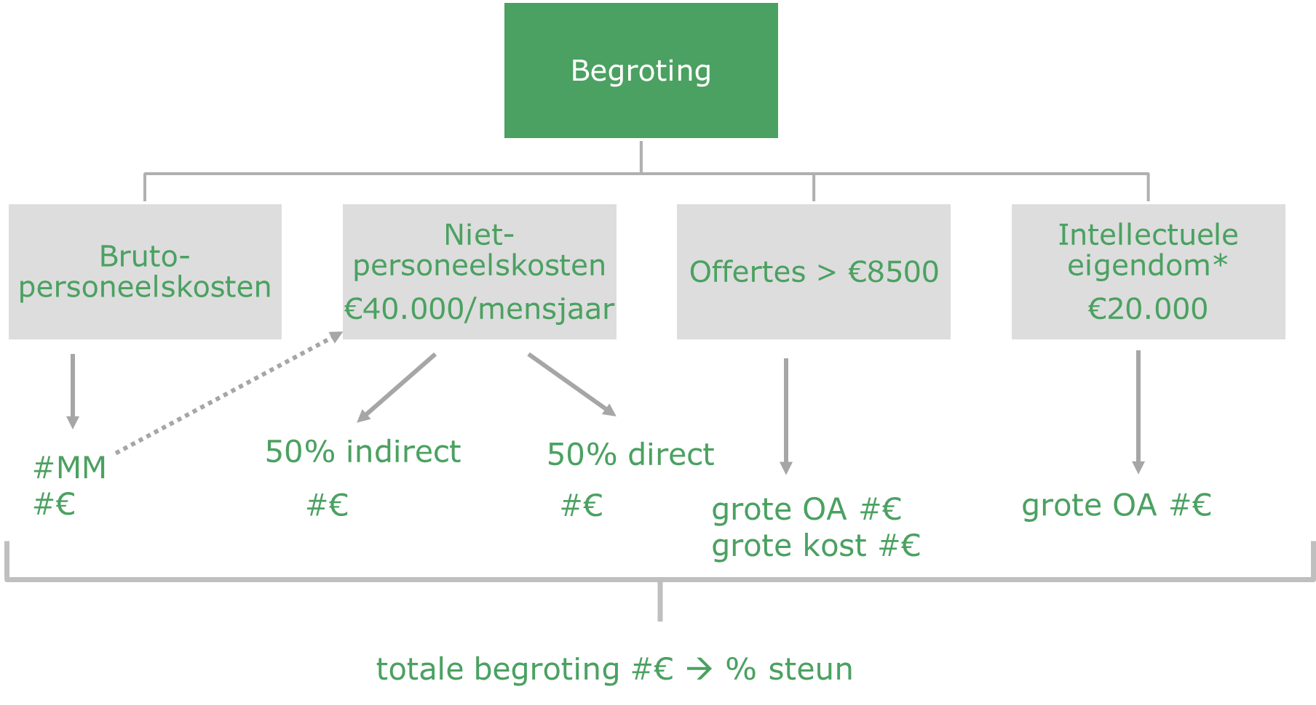
*enkel voor KMOs

Slide 9
Overzicht Onderzoeks- en Ontwikkelingsprojecten
 | ontwikkelingsprojecten | onderzoeksprojecten
definitie | ontwikkeling prototype | onderzoek
aanvraagdocument | beknopt | uitgebreid
steun % | KO:45% MO: 35% GO: 25% samenw: + 10% Max. 50% | onderzoek: 50% ontwikkeling: 25% MO: + 10% KO: +20% samenw: +10% Max. 60%
maximale steun | 3mio€ | 3mio€
minimale begroting | min 25k€ steun | min 100k€ steun
duur | max 24 maanden | max 36 maanden
doorlooptijd tot beoordeling | +- 3 maanden | 5 à 6 maanden

Slide 10
 | Omzet | Balanstotaal | # VTE
KO | < 10 M€ | < 10 M€ | < 50
MO | < 50 M€ | < 43 M€ | < 250
Innoveren
Baekeland- en innovatiemandaat
(post)doctoraatsonderzoek
50%-100% personeel & werking
Ontwikkelings- en Onderzoeksprojecten
25% (+ toeslagen, max 60%)
Min 25.000€ - 3.000.000€
Transformeren
kmo groei-subsidie
50% | aanwerving 25.000€
50% | ext dienstverlening 25.000€
Professionaliseren
kmo portefeuille
40%ko | 30%mo
10.000€ | 15.000€
Notes:
* Wrap up

Slide 11
Kristine Debruyne
016/31 10 83 – Kristine.debruyne@vlaio.be
Kim Smets
09/276 19 78 – kim.smets@vlaio.be

